Slide 1
2024.10.04
[시설물 알고리즘] 외부환경 변화 적응형
실시간 이상상태 탐지 자동화
Prof. Jin, Seung-Seop
Sejong University
Dept. of Civil Eng.

Slide 2
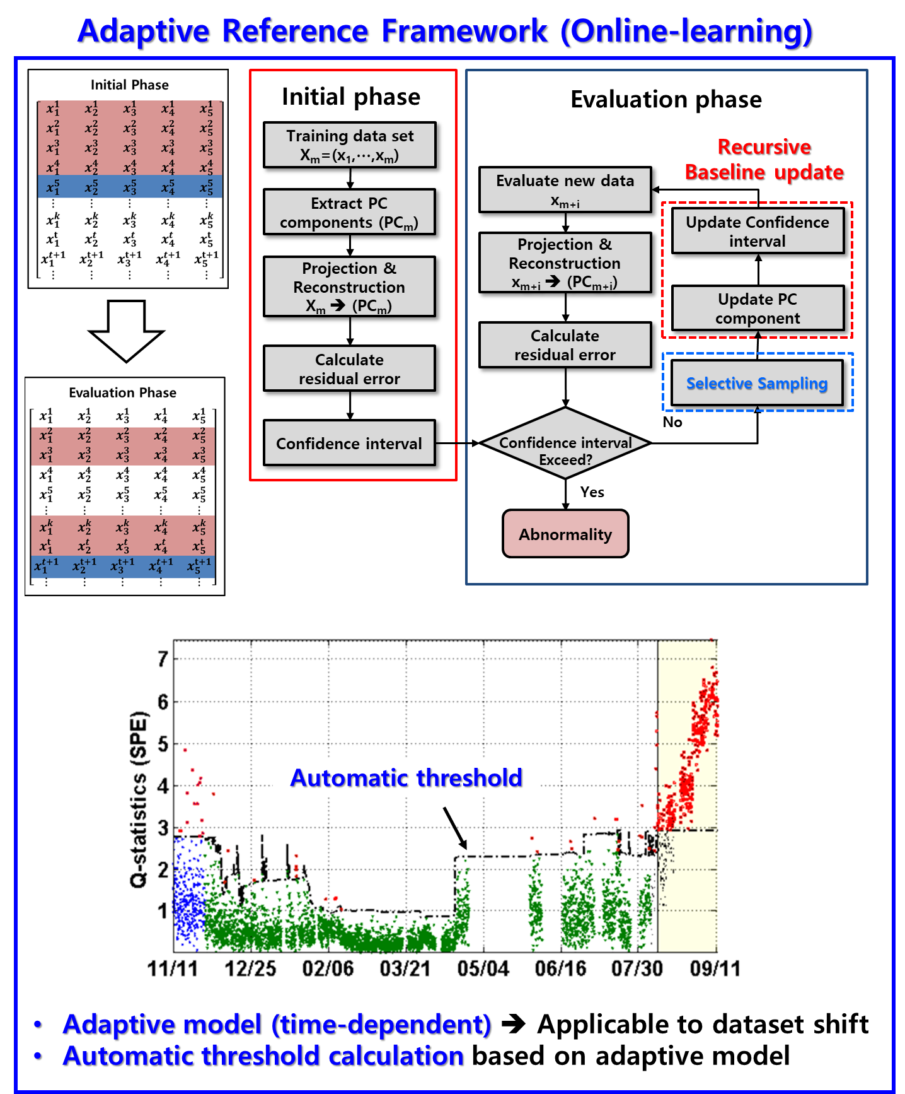
진행 사항(1/4): 임계치 자동산출기법 검증
외부환경 변화 적응형 이상상태 탐지 자동화 알고리즘 흐름도
개발방법 방향성 도출
(7월 말 완료)
실시간 이상탐지
소스코드 구축 완료-데이터 중심학습 제외
(8월 말 완료)
데이터 중심학습 기반
임계치 자동산출 기법 소스코드 개발 완료
(9월 말 완료)
데이터 중심학습 기반
임계치 자동산출 기법 검증 및
소스코드 통합
(10월 초 완료 예정)
세종대 자체 구축 데이터 기반
성능 평가 및 고도화
(10월 중순 완료 예정)
이노온-건설연 검증 시나리오 별
성능평가 및 고도화
(10월 말 예정)

Slide 3
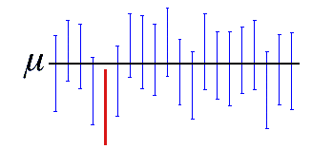
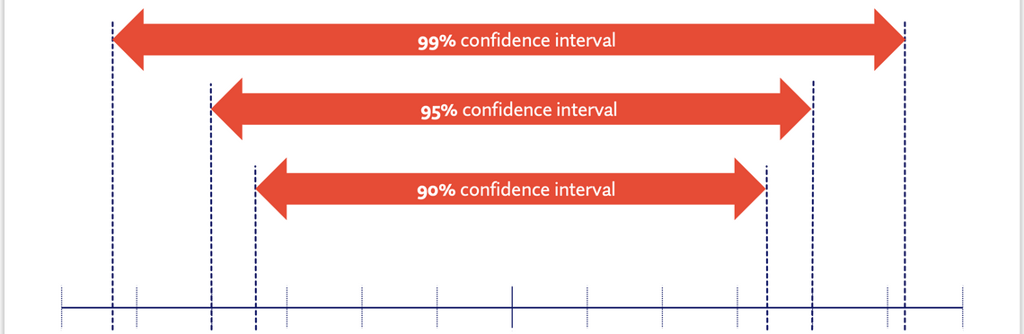
진행 사항(2/4): 임계치 자동산출기법 검증
A 95% confidence interval indicates that 19 out of 20 samples (95%) from the same population will produce confidence intervals that contain the value

Slide 4
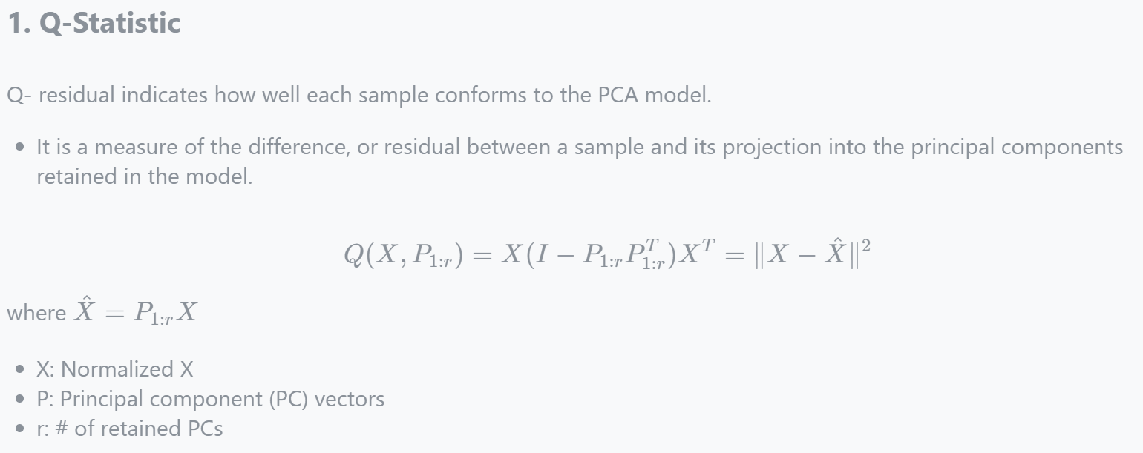
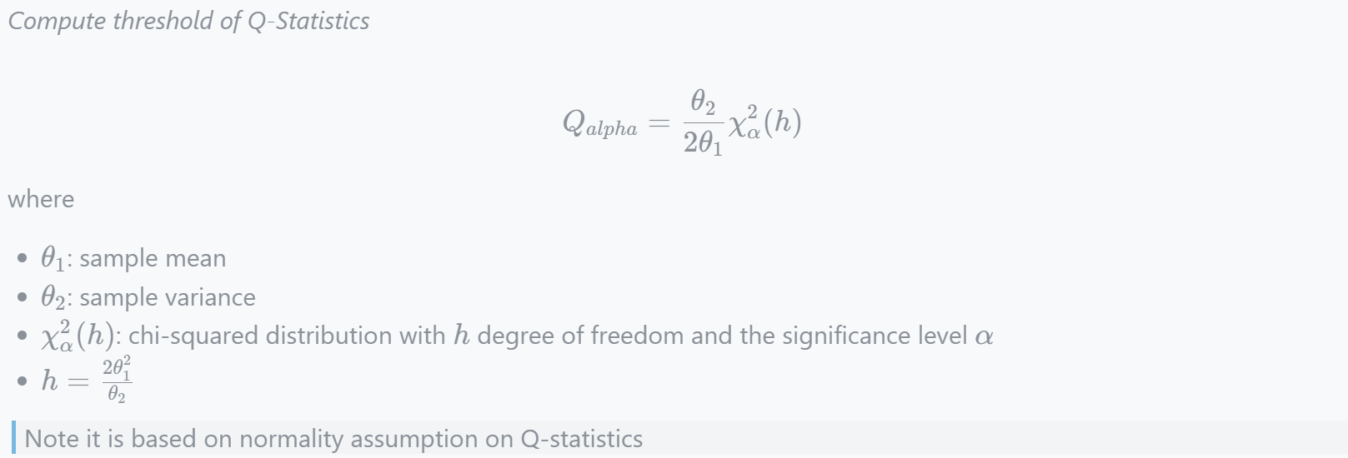
진행 사항(3/4): 임계치 자동산출기법 검증
기존 임계치 산정 방식 ➔ Q-statistics with Normality assumption

Slide 5
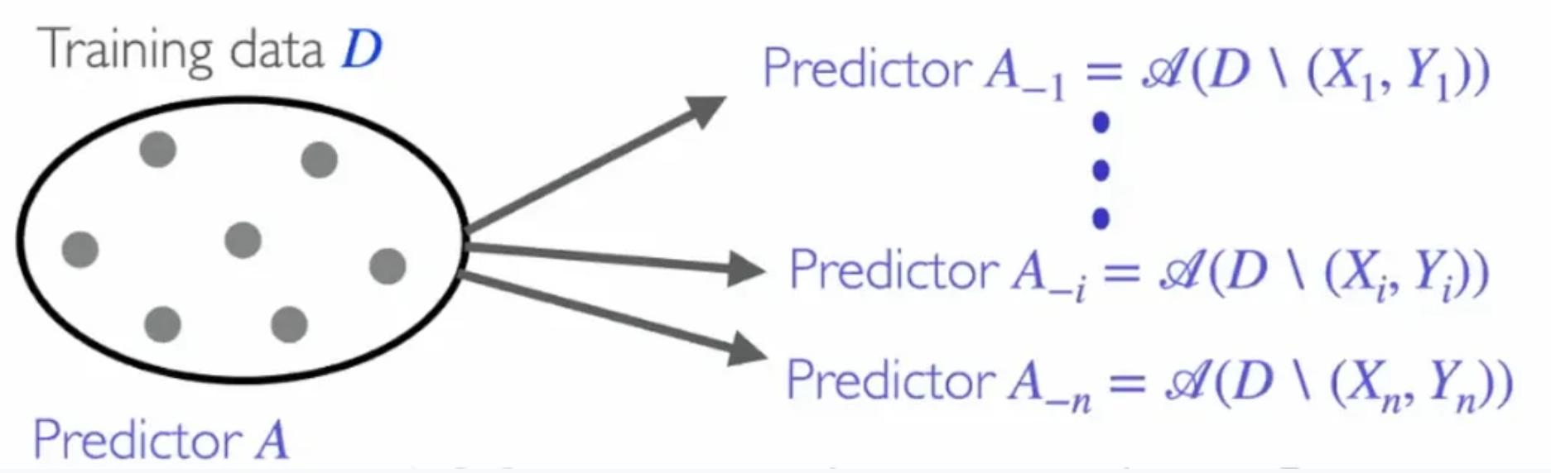
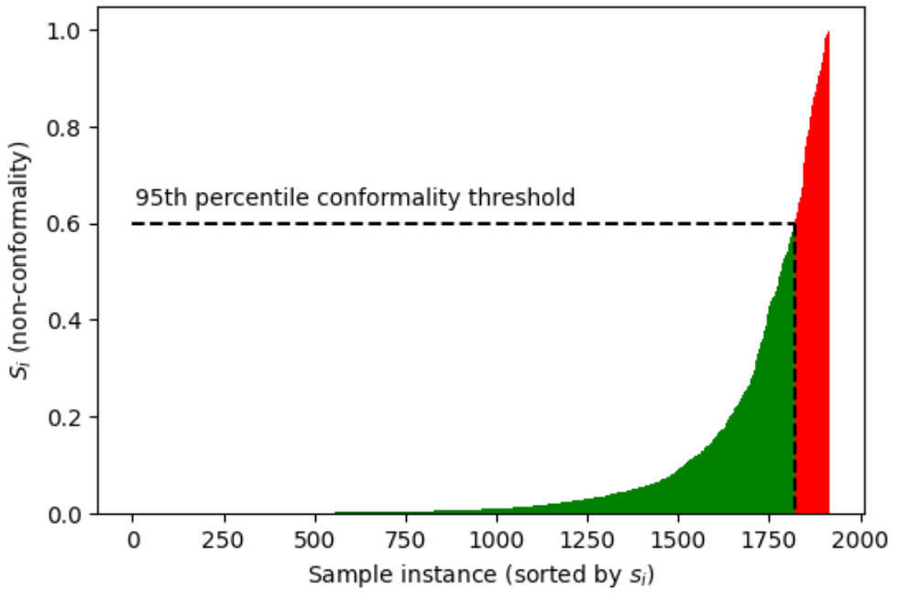
진행 사항(4/4): 임계치 자동산출기법 검증
데이터 중심학습을 통한 Assumption-free 임계치 자동산정 알고리즘 개발 및 검증 중
ML의 불확실성 정량화 기법으로 많은 주목을 받고 있는 Conformal prediction 기법 적용
임계치 산정을 위한 스코어 산출 방식 정의: Q-statistics기반 Leave-one-out error
데이터중심 학습을 통한 스코어 산출 기법 도출: Jackknifre+
데이터 중심학습을 위한 Jackknife 리샘플링 기법을 통한 LOO error 산출
LOO error에 대한 Conformal Prediction 적용 개념도
(데이터 중심 학습을 통한 Assumption-free 임계치 자동산정)

Slide 6
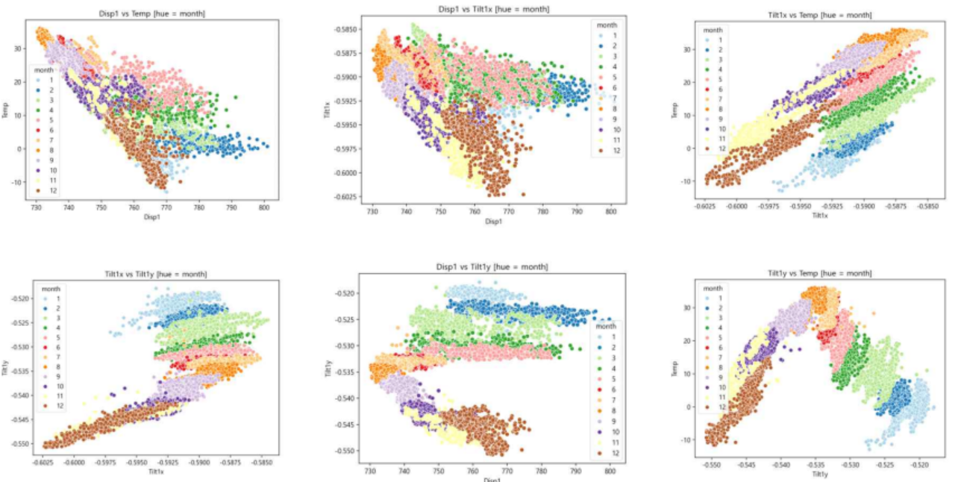
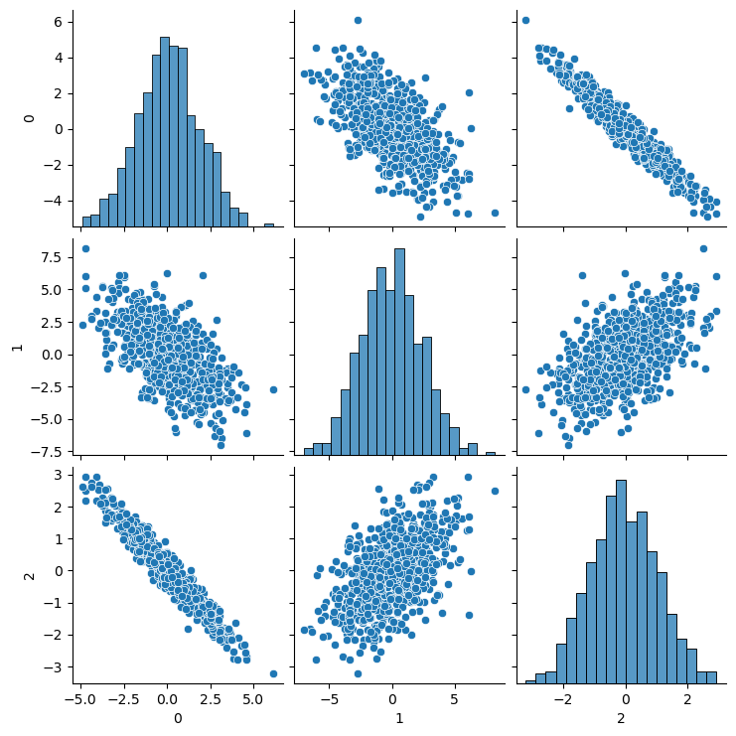
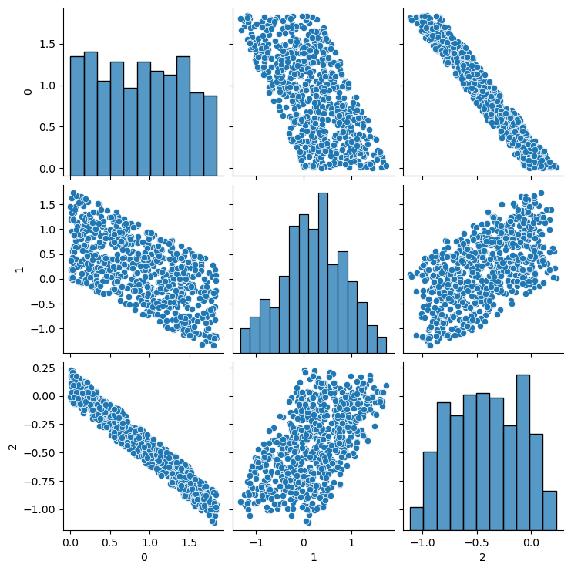
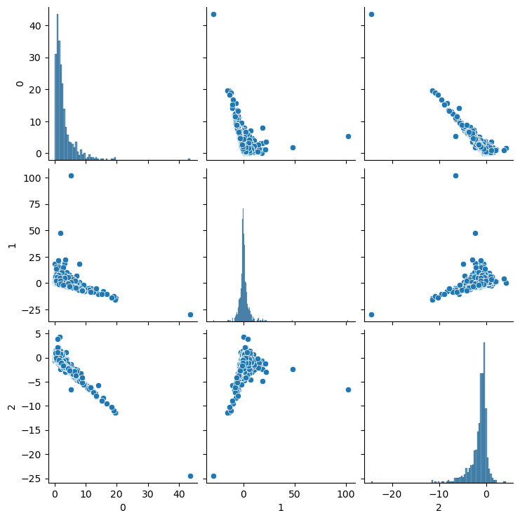
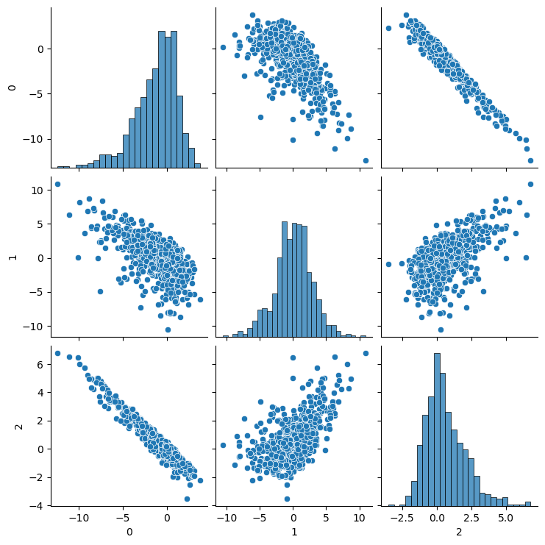
데이터 중심학습 기반 임계치 자동산정기법 검증개요
BMS DB 내 실제 정적 데이터
(변위, 경사계, 온도)
위 산점포의 형상을 토대로 총 4가지 경우에 대한 검증 시나리오를 도출함
normal
uniform
Log-normal
Gumbel-L

Slide 7
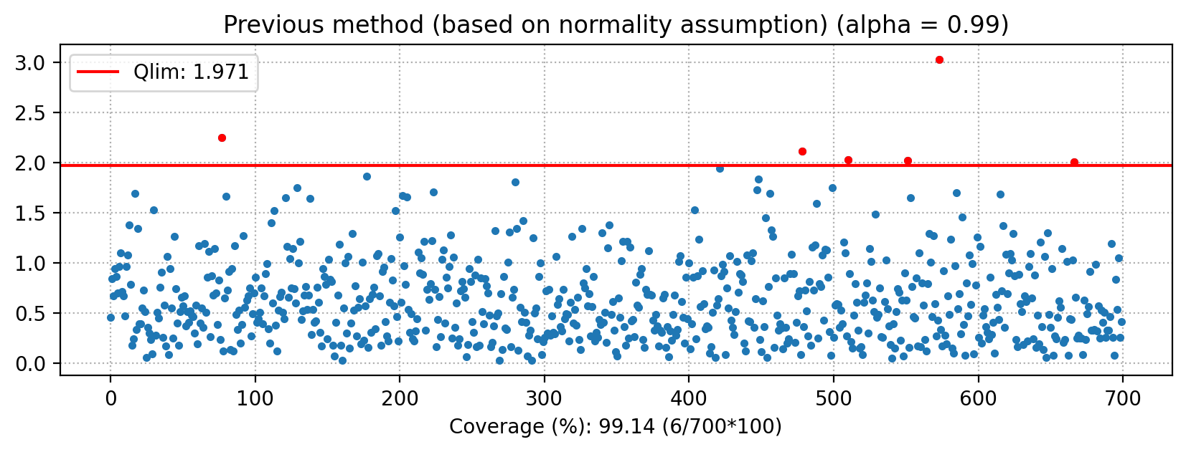
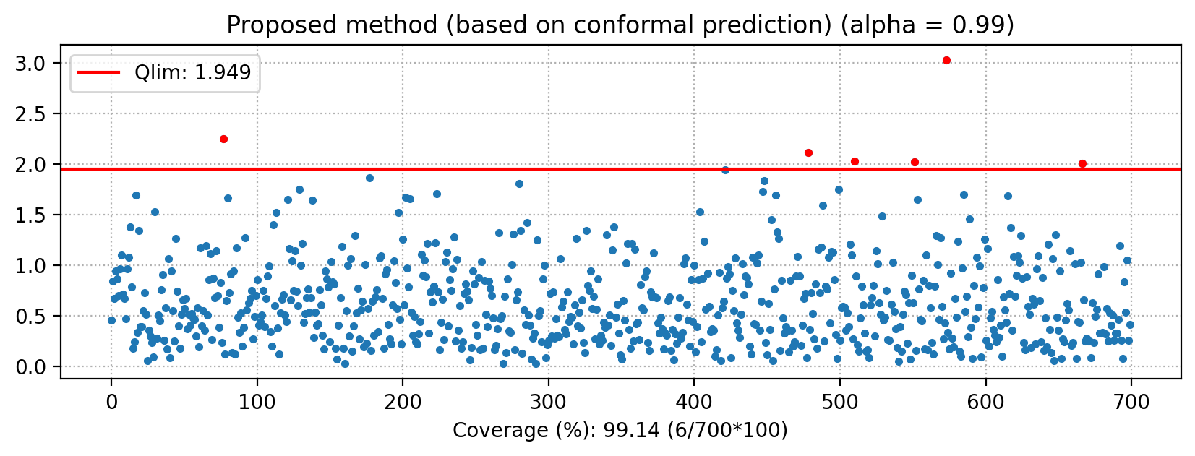
데이터 중심학습 기반 임계치 자동산정기법 검증결과 #1 (1/3)
num_samples, residaul_type = 700, 'normal'
Q-statistics for calculating threshold after PCA
Alpha = 0.99
Normal distribution

Slide 8
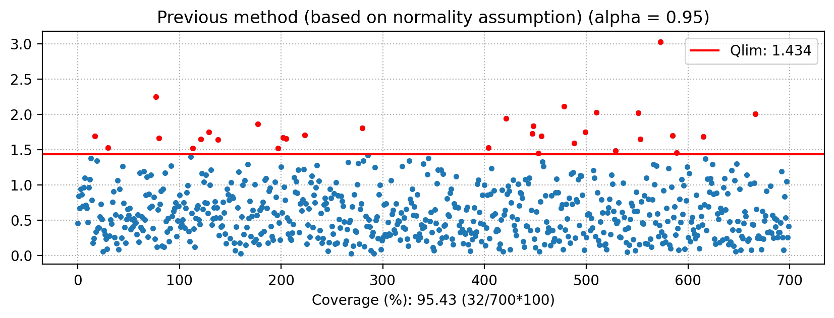
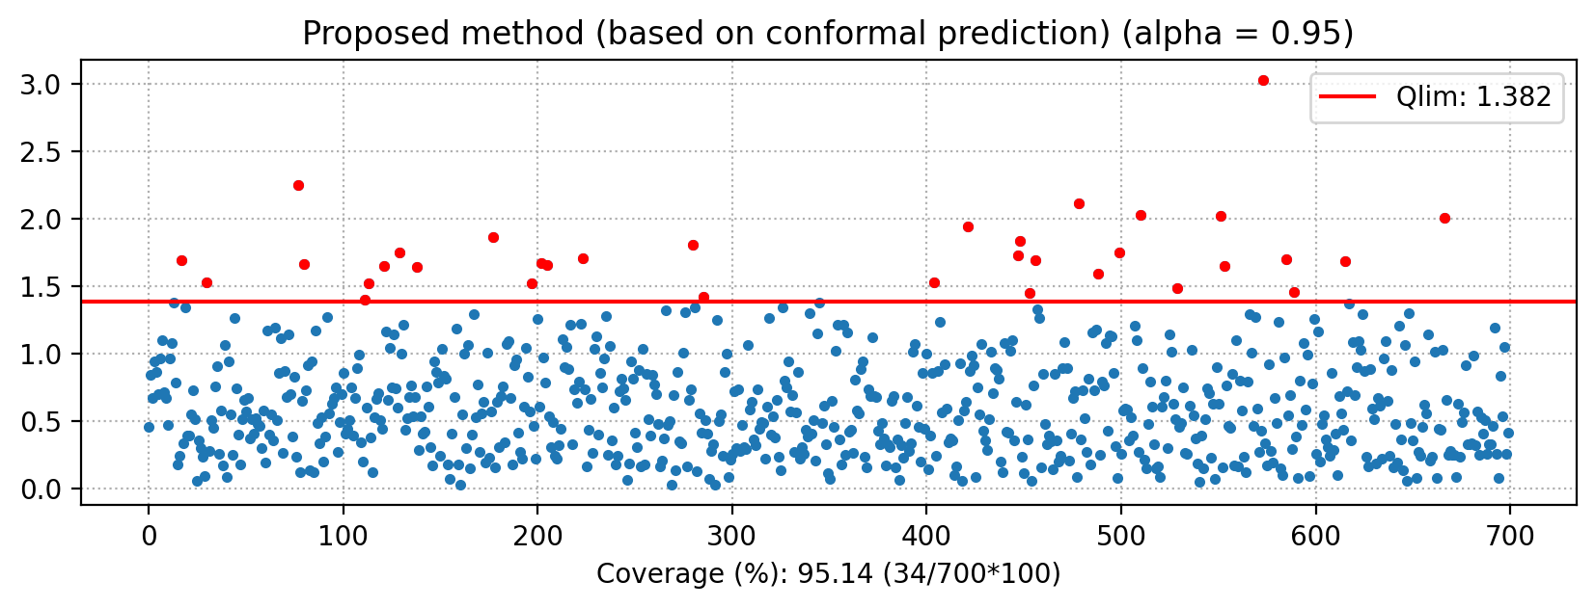
데이터 중심학습 기반 임계치 자동산정기법 검증결과 #1 (2/3)
num_samples, residaul_type = 700, 'normal'
Q-statistics for calculating threshold after PCA
Alpha = 0.95
Normal distribution

Slide 9
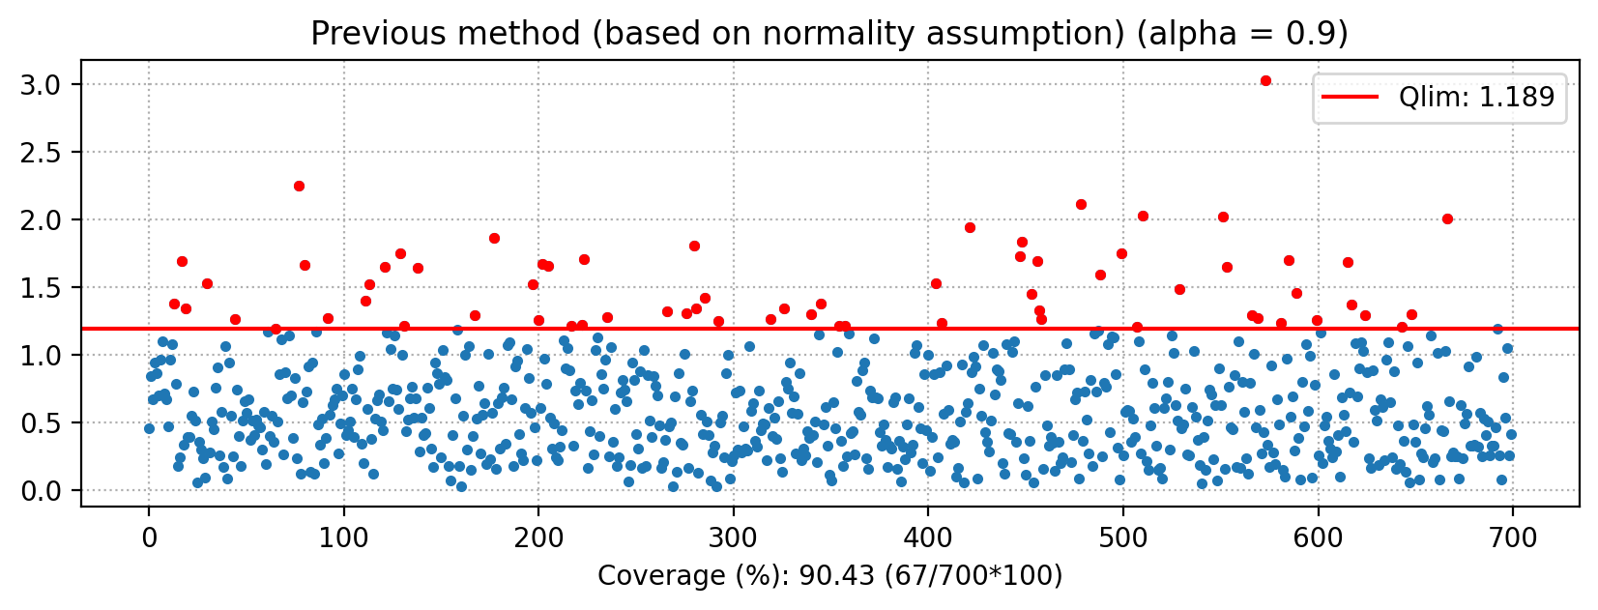
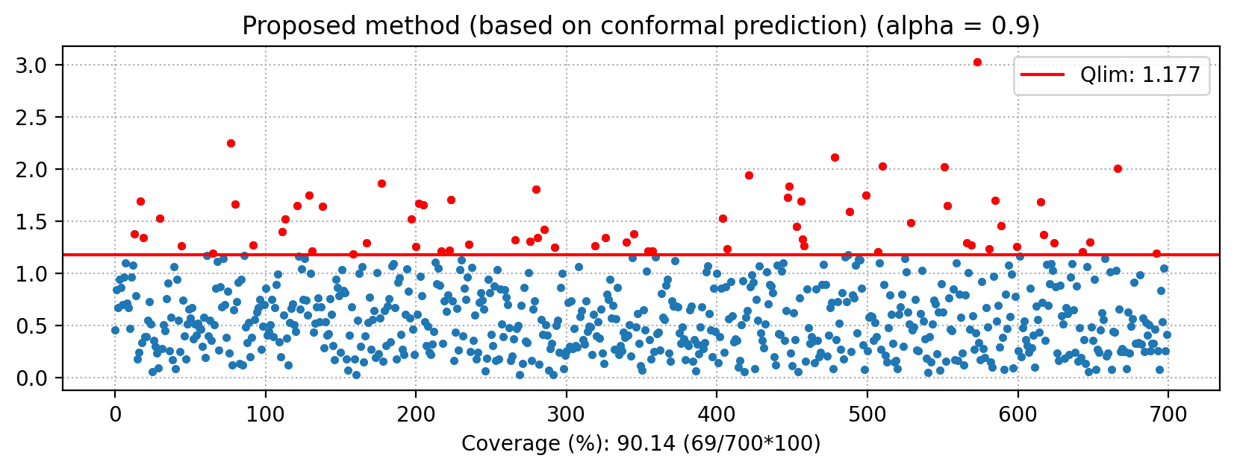
데이터 중심학습 기반 임계치 자동산정기법 검증결과 #1 (3/3)
num_samples, residaul_type = 700, 'normal'
Q-statistics for calculating threshold after PCA
Alpha = 0.90
Normal distribution

Slide 10
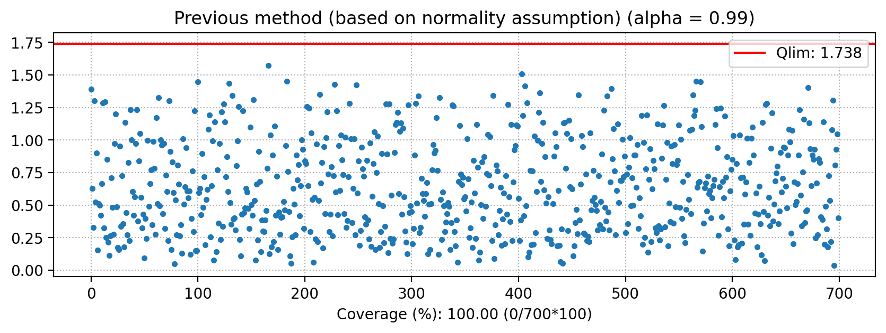
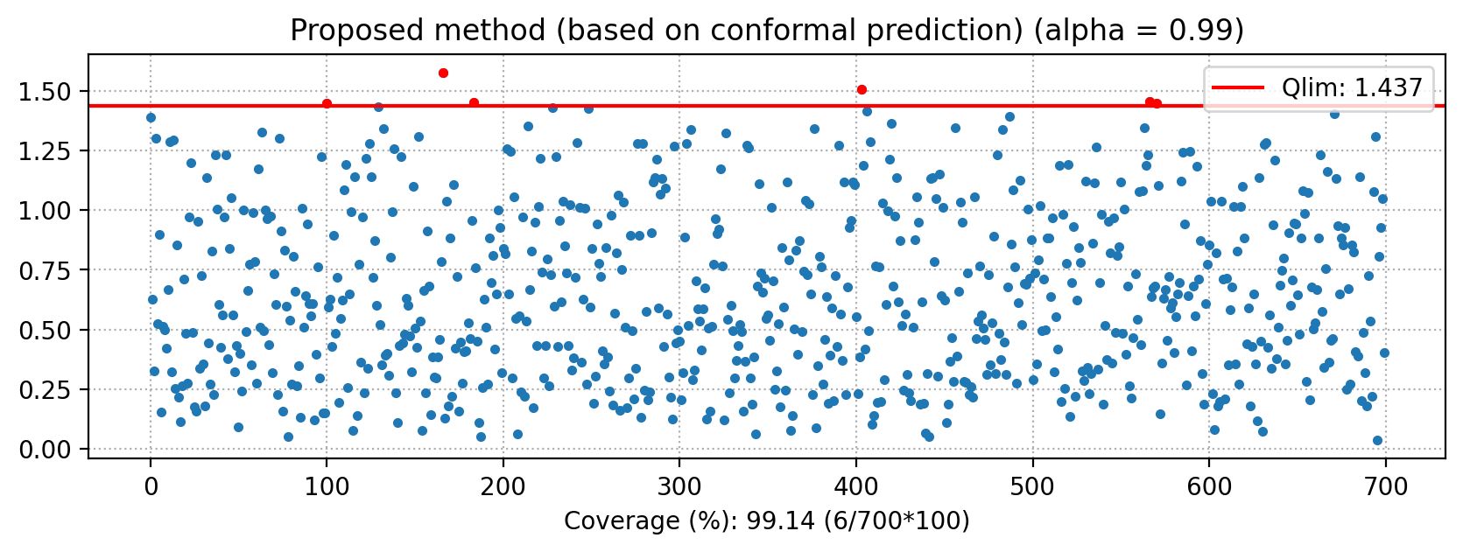
데이터 중심학습 기반 임계치 자동산정기법 검증결과 #2 (1/3)
num_samples, residaul_type = 700, 'uniform'
Q-statistics for calculating threshold after PCA
Alpha = 0.99

Slide 11
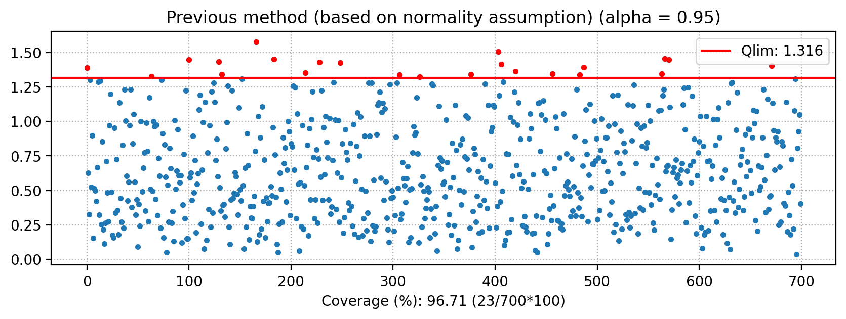
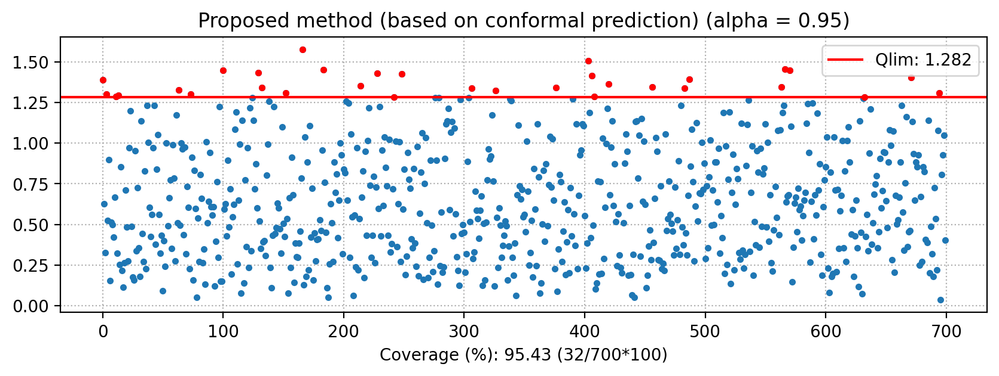
데이터 중심학습 기반 임계치 자동산정기법 검증결과 #2 (2/3)
num_samples, residaul_type = 700, 'uniform'
Q-statistics for calculating threshold after PCA
Alpha = 0.95

Slide 12
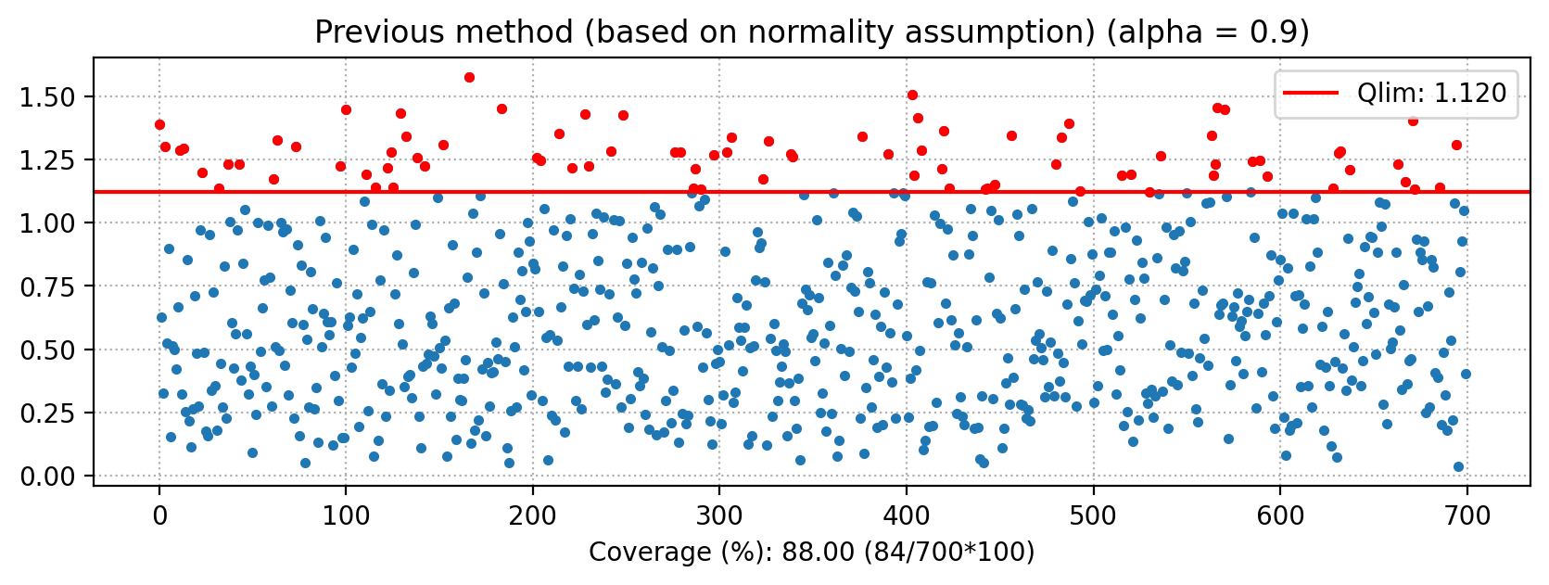
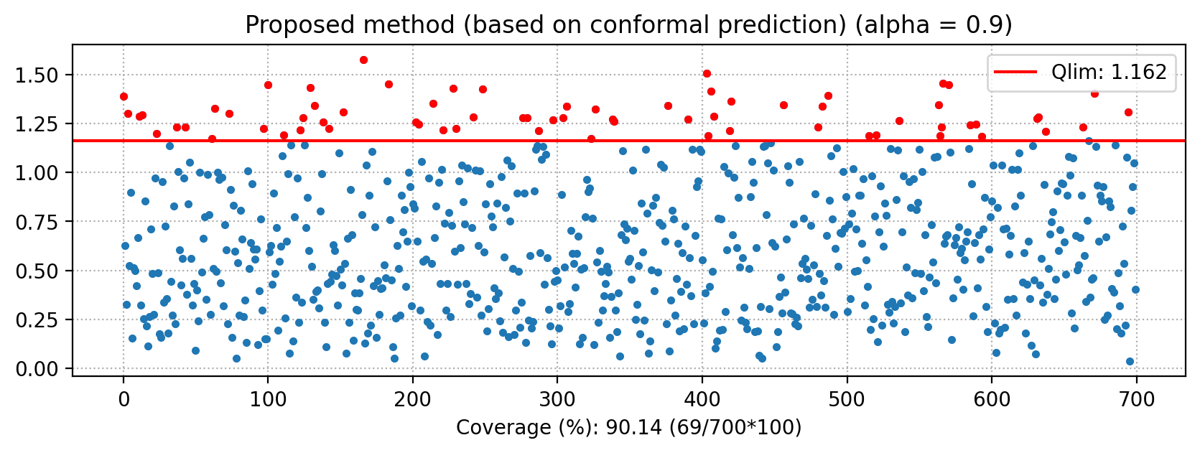
데이터 중심학습 기반 임계치 자동산정기법 검증결과 #2 (3/3)
num_samples, residaul_type = 700, 'uniform'
Q-statistics for calculating threshold after PCA
Alpha = 0.90

Slide 13
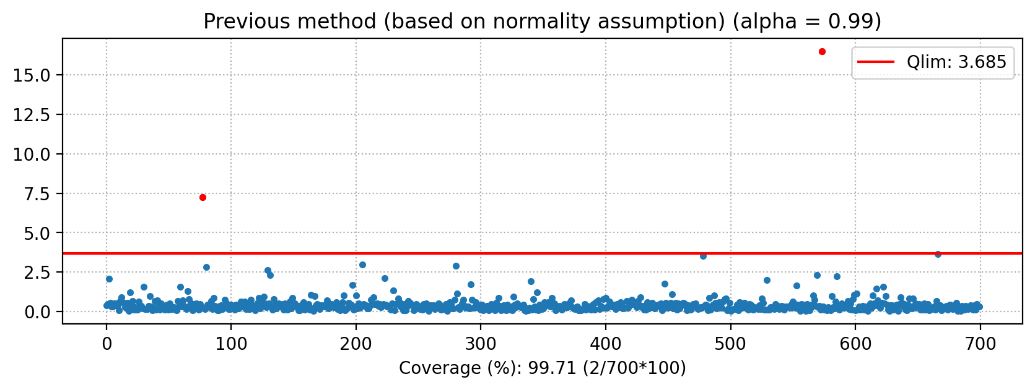
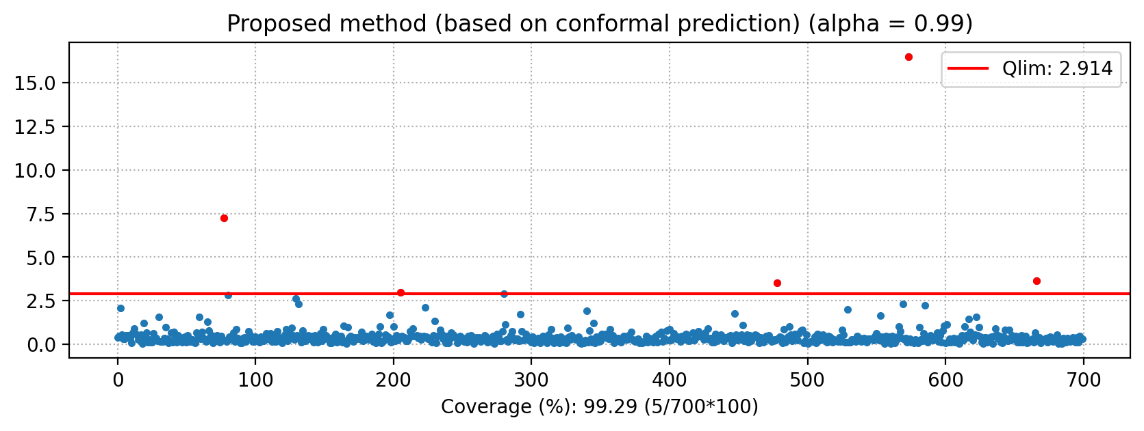
데이터 중심학습 기반 임계치 자동산정기법 검증결과 #3 (1/3)
num_samples, residaul_type = 700, ‘log_normal'
Q-statistics for calculating threshold after PCA
Alpha = 0.99

Slide 14
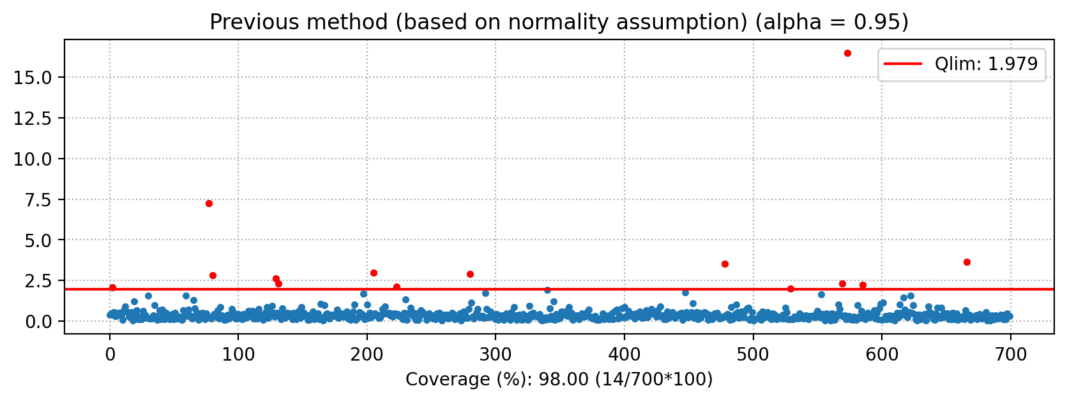
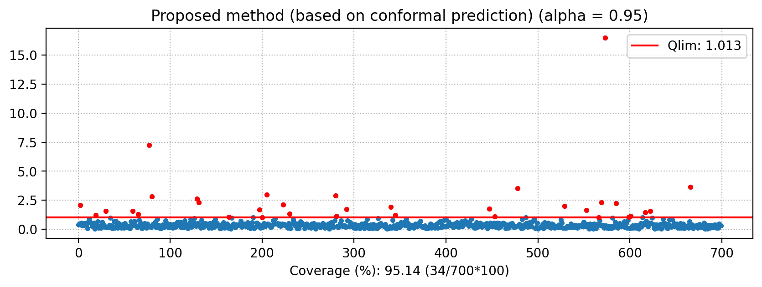
데이터 중심학습 기반 임계치 자동산정기법 검증결과 #3 (2/3)
num_samples, residaul_type = 700, ‘log_normal'
Q-statistics for calculating threshold after PCA
Alpha = 0.95

Slide 15
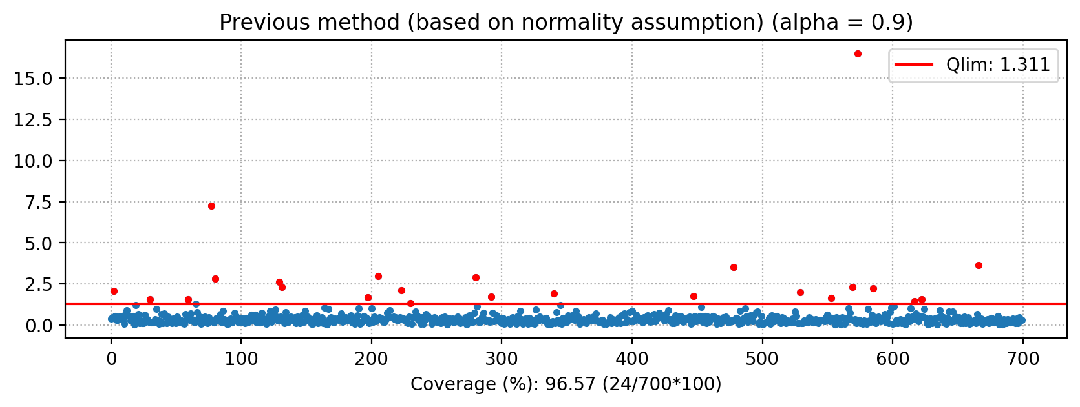
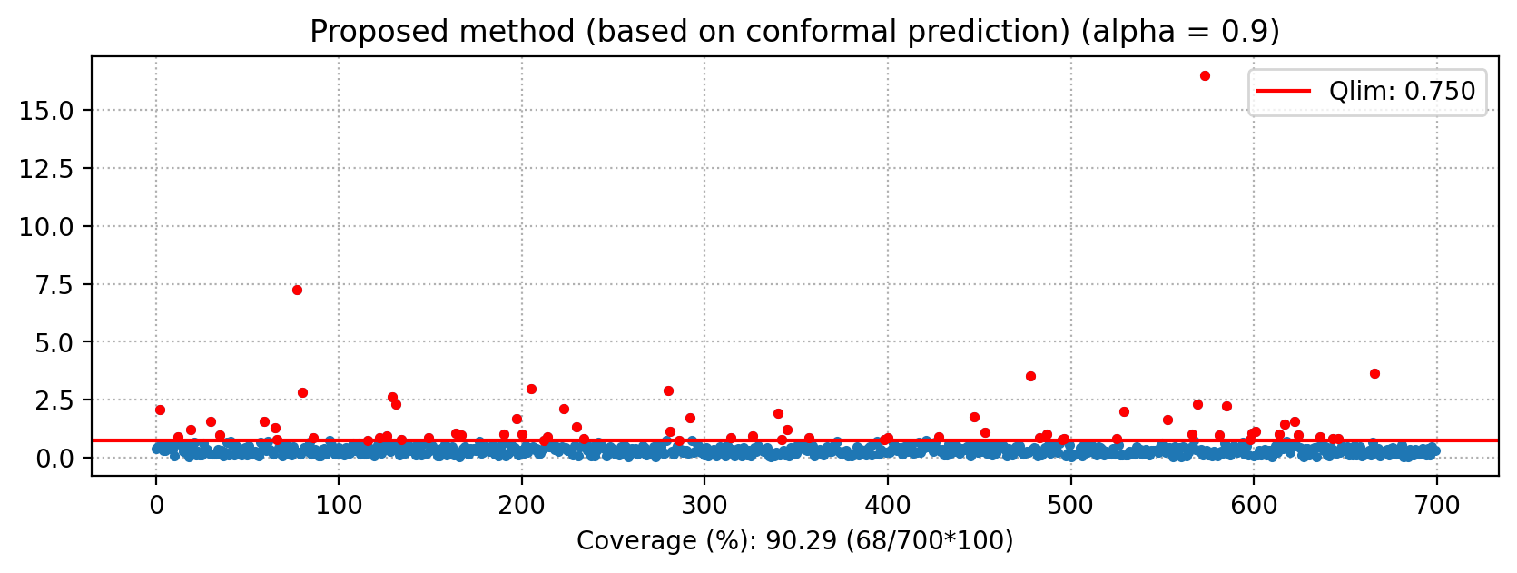
데이터 중심학습 기반 임계치 자동산정기법 검증결과 #3 (3/3)
num_samples, residaul_type = 700, ‘log_normal'
Q-statistics for calculating threshold after PCA
Alpha = 0.90

Slide 16
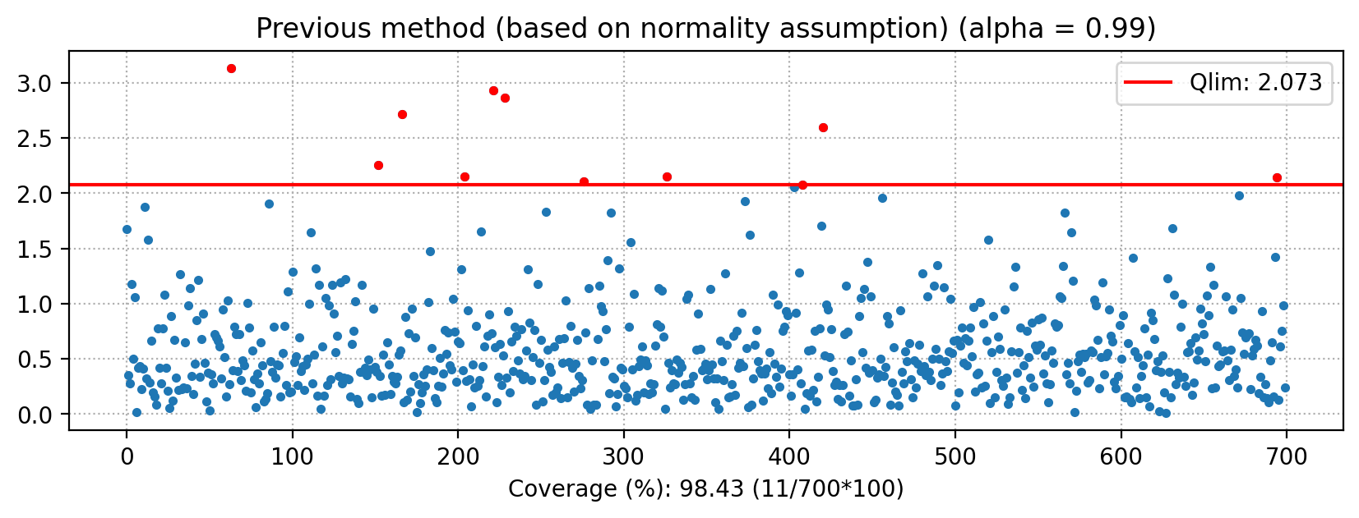
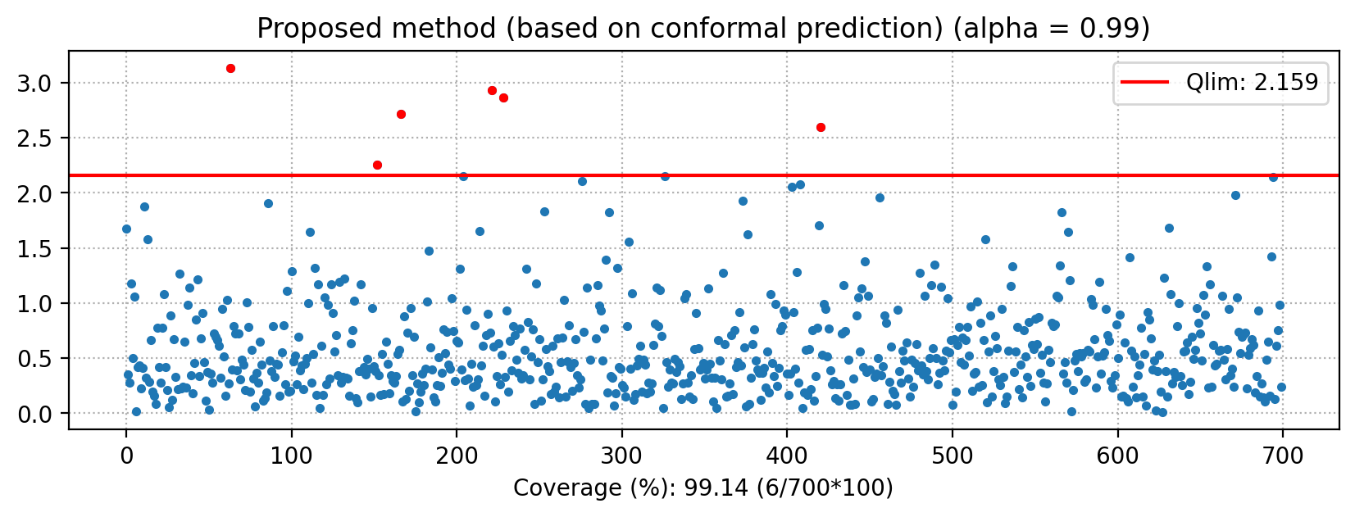
데이터 중심학습 기반 임계치 자동산정기법 검증결과 #4 (1/3)
num_samples, residaul_type = 700, ‘gumble_l'
Q-statistics for calculating threshold after PCA
Alpha = 0.99

Slide 17
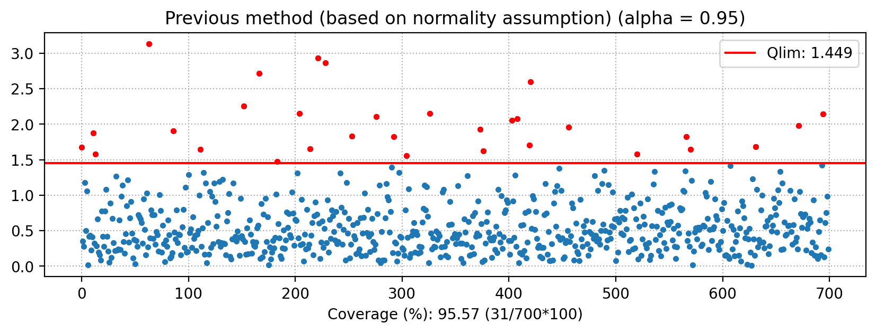
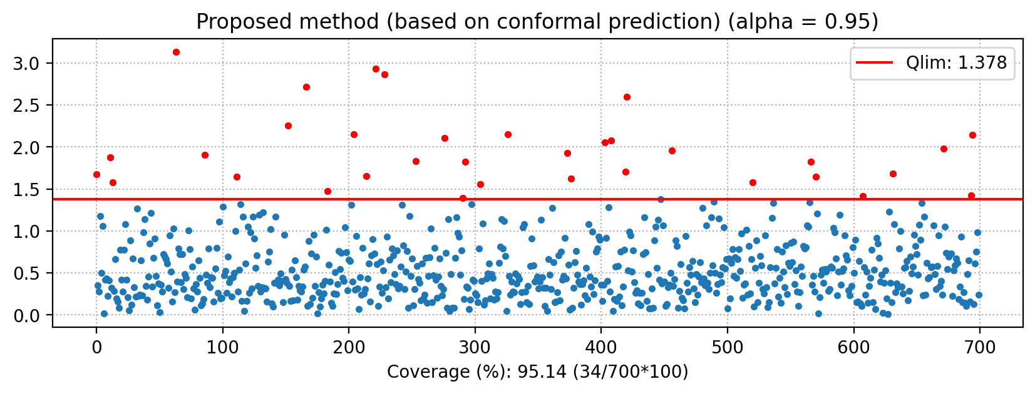
데이터 중심학습 기반 임계치 자동산정기법 검증결과 #4 (2/3)
num_samples, residaul_type = 700, ‘gumble_l'
Q-statistics for calculating threshold after PCA
Alpha = 0.95

Slide 18
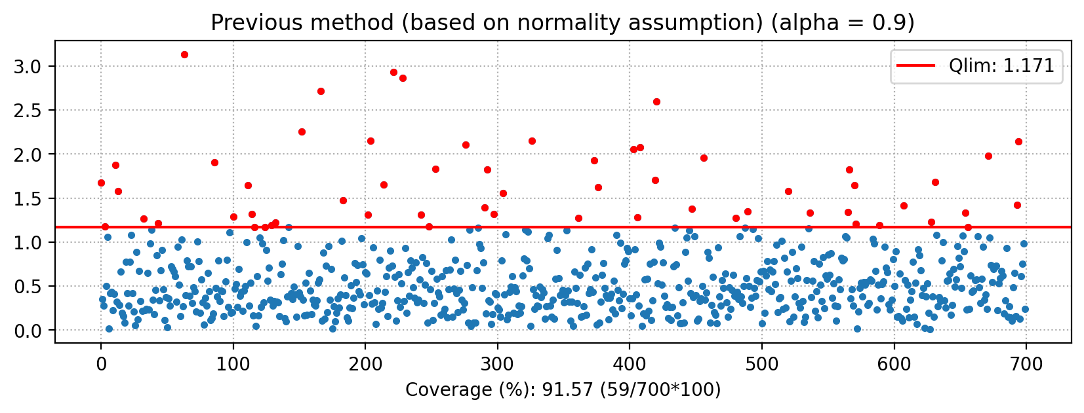
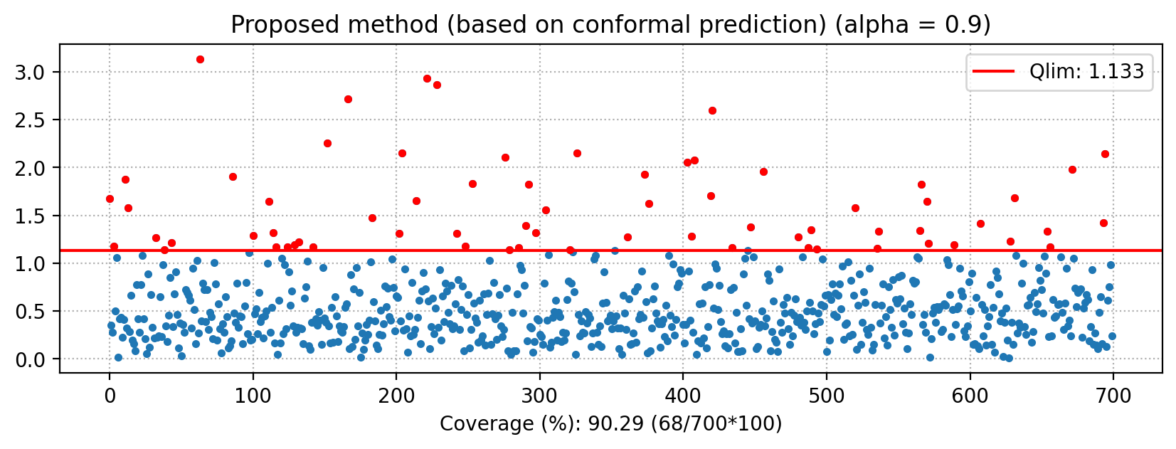
데이터 중심학습 기반 임계치 자동산정기법 검증결과 #4 (3/3)
num_samples, residaul_type = 700, ‘gumble_l'
Q-statistics for calculating threshold after PCA
Alpha = 0.90

Slide 19
논의사항
외부환경 변화 적응형 이상상태 탐지 자동화 알고리즘 흐름도
개발방법 방향성 도출
(7월 말 완료)
실시간 이상탐지
소스코드 구축 완료-데이터 중심학습 제외
(8월 말 완료)
데이터 중심학습 기반
임계치 자동산출 기법 소스코드 개발 완료
(9월 말 완료)
데이터 중심학습 기반
임계치 자동산출 기법 검증 및
소스코드 통합
(10월 초 완료 예정)
세종대 자체 구축 데이터 기반
성능 평가 및 고도화
(10월 중순 완료 예정)
이노온-건설연 검증 시나리오 별
성능평가 및 고도화
(10월 말 예정)

